Slide 1
Typ hier uw antwoord
Typ hier uw antwoord
Typ hier uw antwoord
Typ hier uw antwoord
Typ hier uw antwoord
Typ hier uw antwoord
Typ hier uw antwoord
Typ hier uw antwoord
Typ hier uw antwoord

Slide 2
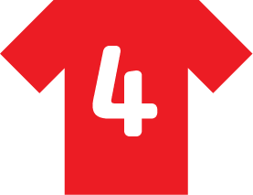
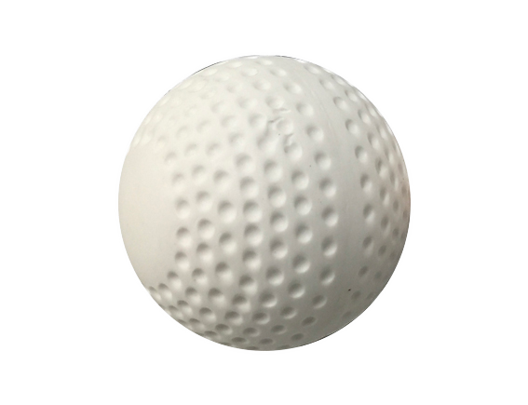
Typ hier uw antwoord
Typ hier uw antwoord
Typ hier uw antwoord

Slide 3
Typ hier uw antwoord
Typ hier uw antwoord
Typ hier uw antwoord

Slide 4
Typ hier uw antwoord
Typ hier uw antwoord
Typ hier uw antwoord

Slide 5
Typ hier uw antwoord
Typ hier uw antwoord
Typ hier uw antwoord

Slide 6
Typ hier uw antwoord
Typ hier uw antwoord
Typ hier uw antwoord
Typ hier uw antwoord
Typ hier uw antwoord
Typ hier uw antwoord
Typ hier uw antwoord
Typ hier uw antwoord

Slide 7
Typ hier uw antwoord
Typ hier uw antwoord
Typ hier uw antwoord
Typ hier uw antwoord
Voor meer informatie of vragen over OldStars tennis kun je contact opnemen via oldstars@ouderenfonds.nl.

